Slide 1
Beginnen met digitale muziek, een klein budget!
Spreker: Leon Braam
CompuFair 18 februari 2017

Slide 2
Onderwerpen
1. Wat is uw budget?
2. Benodigdheden Digitale Muziek Studio (DAW)
3. Aandachtspunten uitkiezen budgetopstelling
4. Budgetopstelling tentoongesteld
5. Demonstratie budgetopstelling

Slide 3
Wat is uw budget?

Slide 4
Algemene excuses …
Weet niet of ik het leuk vindt!
Weet niet of ik het leuk vindt!
Weet niet of ik het talent heb!
Ik heb nooit een muziekinstrument leren bespelen!
Ik houd maar van één muziekstijl!
De buren klagen over geluidsoverlast …
Mijn vrouw/ man haat muziek …
De hond begint altijd te janken …
Als ik zing begint het te regenen …
Het is te duur!!!

Slide 5
Realistische bezwaren
Ik zit op een krap budget
Kan ik met een budget investering professionele muziek maken?
Mijn muziek/ studeerkamer is niet ingericht als studio
Kan ik met de budget investering elke stijl muziek maken?
Is het moeilijk om aan te leren?

Slide 6
Is het duur?
Voorbeeld: Starten met Digitale Fotografie
Eenvoudig instapmodel camera: €350 - €450
Instapmodel spiegelreflex camera: €650 - €850
Accessoires (lenzen, flits, tassen, etc.): €400 - €2000
(software buiten beschouwing gelaten)
Voorbeeld: Starten met Digitale fotografie
Eenvoudig instapmodel camera:
Voorbeeld: Starten met Digitale Muziek
Totale kosten: €200 - €400
(inclusief software)
Voorbeeld: Starten met Digitale fotografie
Eenvoudig instapmodel camera:

Slide 7
Benodigdheden Digitale Muziek Studio (DAW)

Slide 8
Benodigdheden Digitale Muziek Studio (DAW)
1. Computer + Software
2. Monitor systeem
3. Audio Interface (Geluidskaart)
4. Midi keybord (Midi-Controller)
5. Microfoon
6. Reflectie-filter

Slide 9
Computer + monitoring systeem
Computer:
Minimum Dual Core Processor
Advies: Start bij Intel I3 processor
4 GB geheugen
Monitoring systeem:
Koptelefoon
Home theater, stereo

Slide 10
Benodigdheden Digitale Muziek Studio (DAW)
1. Computer + Software
2. Monitor systeem
3. Audio Interface (Geluidskaart)
4. Midi keybord (Midi-Controller)
5. Microfoon
6. Reflectie-filter

Slide 11
Audio Interface (geluidskaart)
Voordeel boven interne geluidskaart:
Geen (minder) ruis of statische inferentie storingen
Beschikbaarheid van midi in/ uit om oude keyboards te gebruiken
Kwaliteit geluidsopname veel beter, bit-snelheid (16 bit, 24 bit), sample-frequentie (44,1 kHz -96 kHz)
Beschikbaarheid meerdere opname ingangen voor instrument of microfoon (met fantoomvoeding)

Slide 12
Benodigdheden Digitale Muziek Studio (DAW)
1. Computer + Software
2. Monitor systeem
3. Audio Interface (Geluidskaart)
4. Midi keyboard (Midi-Controller)
5. Microfoon
6. Reflectie-filter

Slide 13
Midi keyboard
Nodig voor:
Afspelen van interne instrumenten
Versturen midi-data
Besturen van het softwareprogramma

Slide 14
Benodigdheden Digitale Muziek Studio (DAW)
1. Computer + Software
2. Monitor systeem
3. Audio Interface (Geluidskaart)
4. Midi keybord (Midi-Controller)
5. Microfoon
6. Reflectie-filter

Slide 15
Microfoon
Nodig voor:
Opnemen van vocalen en externe instrumenten (Gitaar, fluit, etc.)
Typen Microfoons (meest gebruikte):
Dynamische microfoons
Live (luide) zang
Spraakopnames
Condensator microfoons
Gevoelig waardoor gedetailleerde en heldere opnames
Heeft stroom nodig (fantoomvoeding)

Slide 16
Benodigdheden Digitale Muziek Studio (DAW)
1. Computer + Software
2. Monitor systeem
3. Audio Interface (Geluidskaart)
4. Midi keybord (Midi-Controller)
5. Microfoon
6. Reflectie-filter

Slide 17
Reflectiefilter
Nodig :
Voor ruimtes die geen akoestische behandeling hebben ontvangen
Resultaat:
Adsorbeert bepaalde frequenties die reflecteren
Reduceert natuurlijke galm

Slide 18
Aandachtspunten uitkiezen budgetopstelling

Slide 19
Audio Interface (geluidskaart)
Prijs
Beschikbaarheid van midi in/ uit om oude keyboards te gebruiken
Kwaliteit geluidsopname (16 bit, 24 bit)
Beschikbaarheid meerdere opname ingangen voor instrument of microfoon (met fantoomvoeding)
Gebruik USB ipv firewire, insteekkaart
Drivers voor besturingssysteem
Bijgeleverde software

Slide 20
Midi keyboard
Drivers voor besturingssysteem
Grote van het keyboard (23-, 49-, 61- of 88-toetsen
Speelbaarheid en eigenschappen aanslag (b.v. aanslaggevoeligheid)
Integratie van software programma’s
Bijgeleverde software

Slide 21
Microfoon
Gebruik condensator microfoon
Schaf misschien eerst goedkope “Chinese” microfoon aan om te experimenteren
Schaf eventueel ploffilter aan

Slide 22
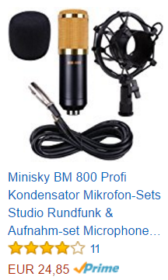
Chinese microfoon b.v. bij www.amazon.de

Slide 23
Reflectiefilter
Prijs!
Gebruik stevige standaard
Opgehangen deken werkt soms ook

Slide 24
Budgetopstelling tentoongesteld

Slide 25
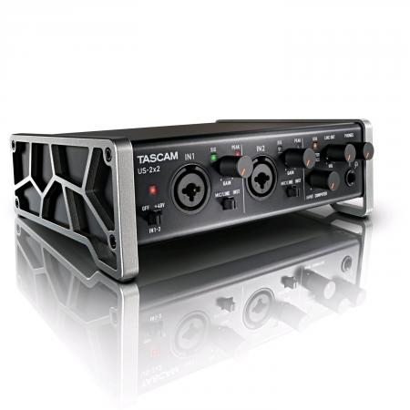
Audio Interface:
Tascam US-2x2 USB, €115
Meegeleverde software:
Ableton Live 9 Lite
Sonar X3 LE

Slide 26
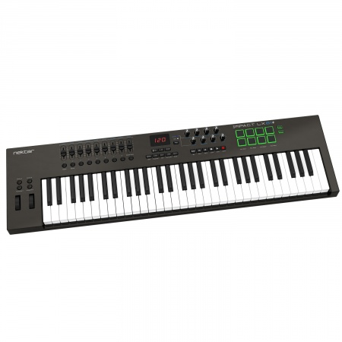
Midi Keyboard:
Nektar LX61+ Impact USB, €169
Meegeleverde software:
Bitwig 8-Track

Slide 27
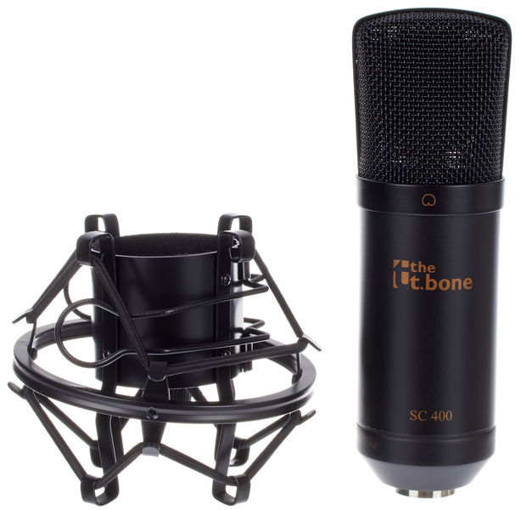
Microfoon:
T-Bone SC400, €55

Slide 28
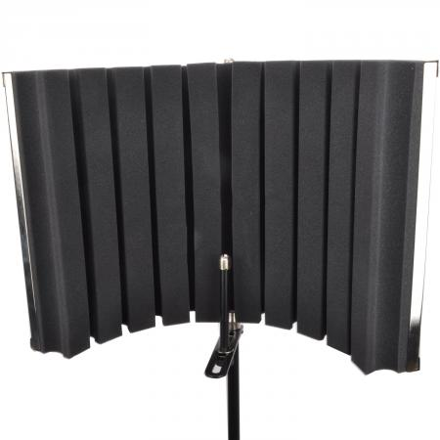
Reflectiefilter:
Devine RF 20, €45

Slide 29
Demonstratie budgetopstelling

